Slide 1
Atelier sur la déontologie et l’éthique Slovaquie 19 juin 2019

Slide 2
2
Présentation du cadre déontologique et éthique
des agents publics en France

Slide 3
Sommaire
Introduction
Les apports de la loi du 20 avril 2016
Les obligations déontologiques des agents publics
Les acteurs de la déontologie

Slide 4
I. Introduction
4
Introduction
La déontologie, une notion ancienne
Le tournant de la moralisation de la vie publique
Pourquoi un besoin de déontologie?
La déontologie dans le cadre juridique français

Slide 5
II. Les apports de la loi du 20 avril 2016
II. Les apports de la loi du 20 avril 2016
Objectif : consacrer l’exemplarité des fonctionnaires dans l’exercice quotidien de leurs missions au service de l’intérêt général
La loi de 2016 a :
Inscrit dans le statut général les valeurs fondamentales du service public
Consacré le rôle du chef de service dans l’application des règles déontologiques
Rendu obligatoire la mise en place d’un référent déontologue
Renforcé la lutte contre les conflits d’intérêts et le contrôle des passages vers le secteur privé

Slide 6
III. Les obligations déontologiques des agents publics
6
III. Les obligations déontologiques des agents publics
A. Les obligations déontologiques consacrées antérieurement à la loi du 20 avril 2016
Duty of obedience to the hierarchy
Obligation to serve the general interest and to work exclusively in the Civil service
Professional confidentiality
Obligation of public information

Slide 7
III. Les obligations déontologiques des agents publics
7
B. Les obligations déontologiques consacrées par la loi du 20 avril 2016
Duty of morality
Duty of impartiality
Obligation of integrity and probity
Duty of neutrality
Principle of secularism

Slide 8
III. Les obligations déontologiques des agents publics
8
C. Les obligations déontologiques non consacrées par la loi
Duty of reserve : depends on the
Level of responsability
The nature of the work performed
Wether there is a union mandate
Publicity of the speech
Form of expression
Duty of loyalty

Slide 9
III. Les obligations déontologiques des agents publics
9
D. Illustrations de mise en œuvre de principes déontologiques
L’utilisation des réseaux sociaux
L’utilisation des réseaux sociaux brouille la frontière entre la sphère publique et la sphère privée. Elle invite à adapter les solutions qui ont été dégagées pour l’application des principes déontologiques qui viennent encadrer la liberté d’expression des agents publics: discrétion professionnelle, devoir de réserve et de loyauté.
Les « gilet jaune »
La participation des agents publics à un mouvement social de contestation caractérisé par un rejet de la politique gouvernementale. Elle interroge la mise en œuvre du devoir de réserve et le maintien de la neutralité du service public.
Le référendum d’initiative partagée
Il s’agit de s’interroger sur la conciliation entre la participation des agents publics à la vie citoyenne et leurs obligations déontologiques.

Slide 10
IV. Les acteurs de la déontologie
10
IV. Les acteurs de la déontologie
L’agent
Le chef de service
A. Les référents déontologues
Les missions du référent déontologue
Tout agent public a le droit de consulter un référent déontologue afin d’obtenir tout conseil utile au respect des obligations et principes déontologiques.
Au-delà de cette mission de conseil, le référent déontologue peut recueillir le témoignage d’un agent concernant une situation de conflits d’intérêts et lui apporte tout conseil de nature à faire cesser le conflit. Les missions du référent déontologue
La nomination du référent
Un référent déontologue est nommé dans chaque service, les services pouvant désigner un même référent.
Le dispositif s’attache à ne pas limiter le choix du référent déontologue à une catégorie hiérarchique et laisse au chef de service le soin d’apprécier si les qualités requises sont remplies au regard des spécificités de son service et des connaissances nécessaires dans le domaine statutaire et juridique.
La décision de désignation du référent doit être portée par tout moyen à la connaissance des agents du service par le chef de service.

Slide 11
IV. Les acteurs de la déontologie
11
Les modalités d’exercice de la mission de référent déontologue
Les missions peuvent être assurées par une ou plusieurs personnes appartenant ou non à la même administration ou encore par une formation collégiale qui peut comprendre des personnalités qualifiées extérieures à l’administration.
A l’exception des personnalités qualifiées extérieures à l’administration et qui peuvent être désignée en qualité de membre d’un collège, les référents déontologues sont choisis parmi les fonctionnaires et les magistrats, en activité ou retraités, ou parmi les agents contractuels bénéficiant d’un contrat à durée indéterminée.
Individuals ethics officers
Deontology commission
Single ethic officer
Networks of ethics of officers
Civil servants from the same administration
Civil servants from another administration
Civil servants from the same administration
Civil servants from another administration
Qualified individuals non part of the administration
OU
B. La commission de déontologie de la fonction publique
C. La Haute Autorité pour la Transparence de la Vie Publique

Slide 12
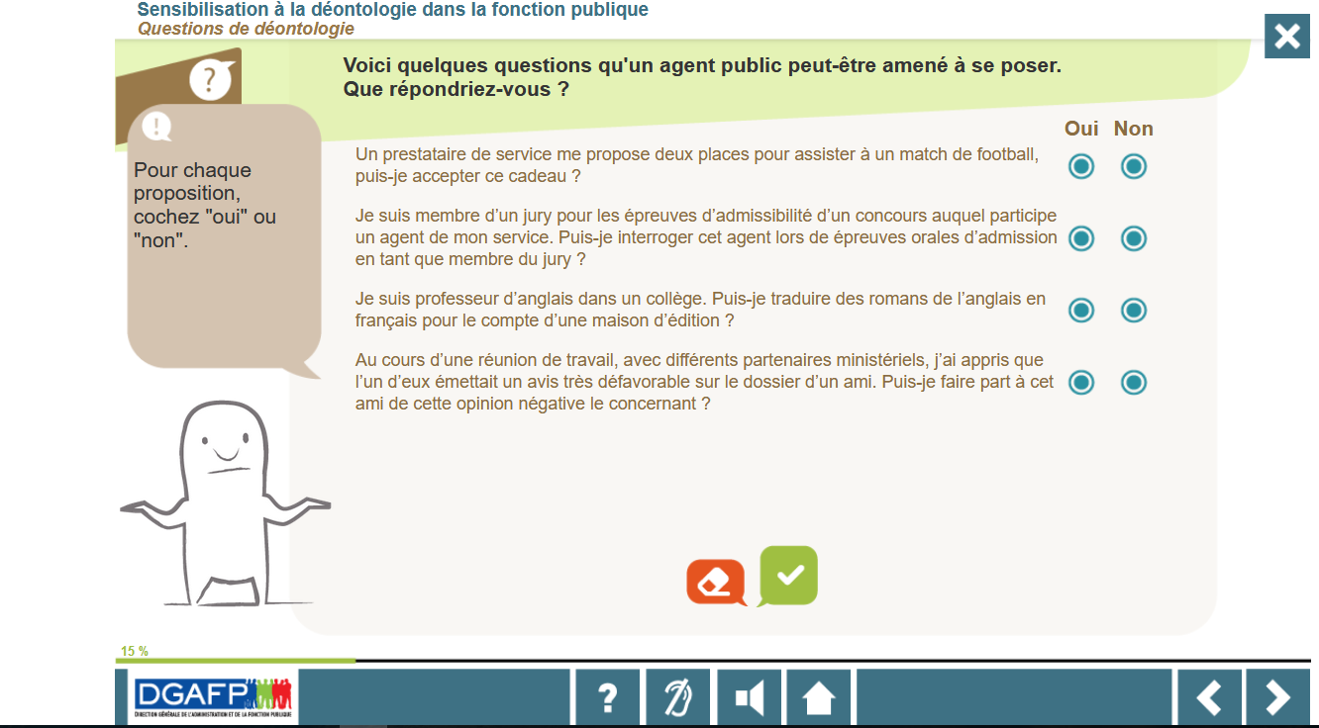
Module de formation déontologie

